Slide 2


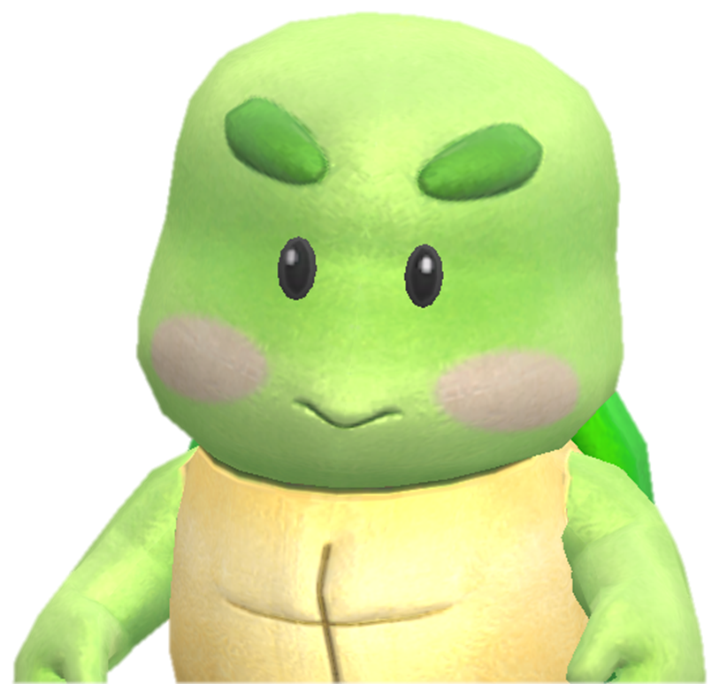
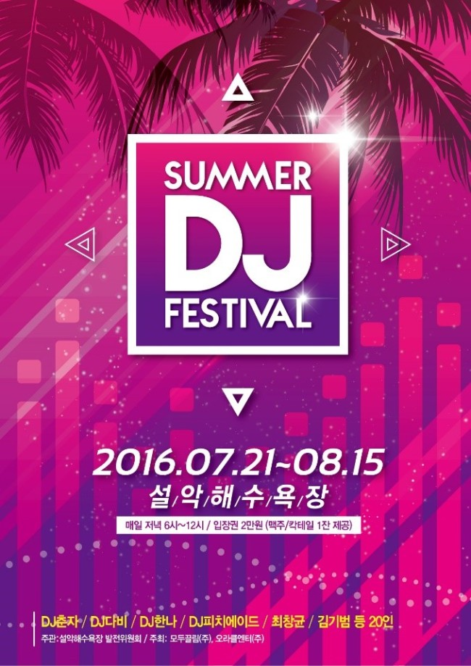
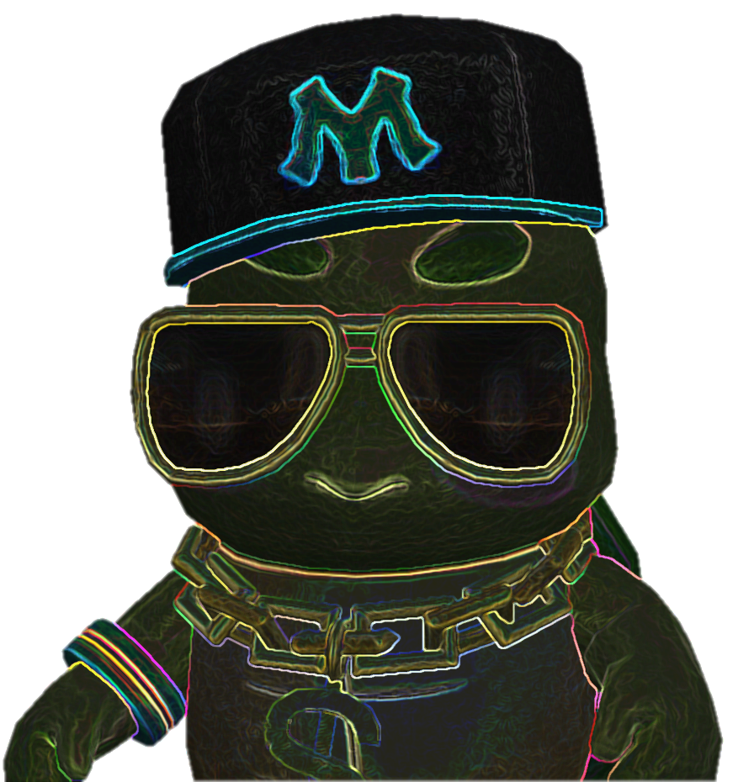
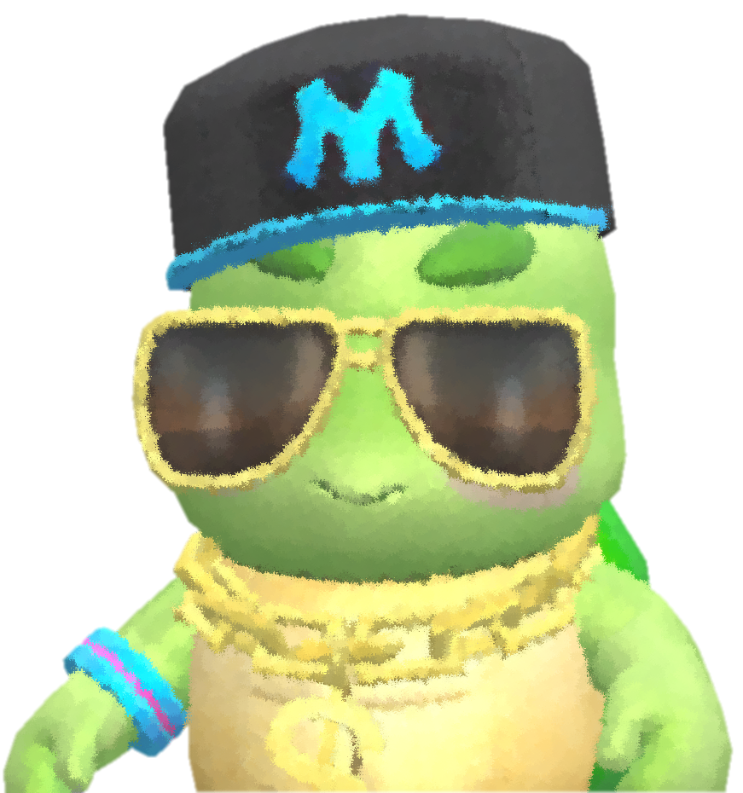

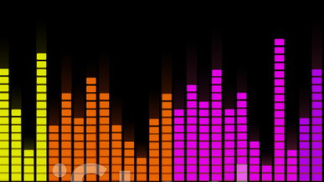

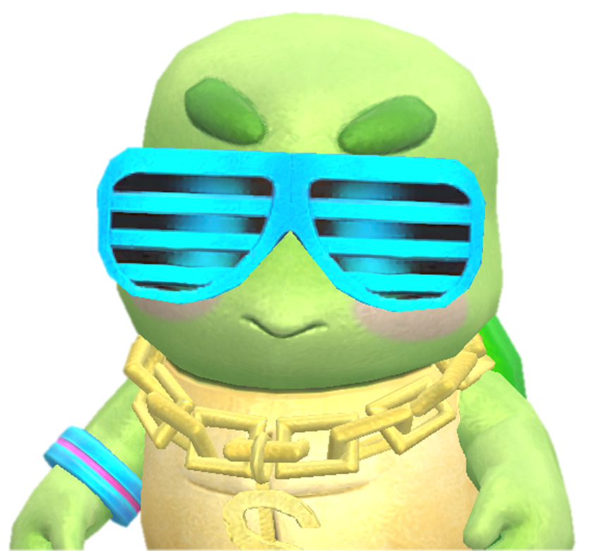
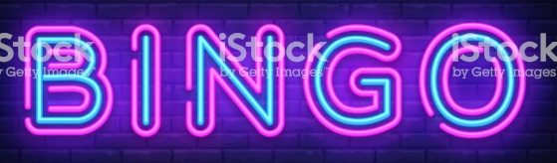
SUMMER
DJ
FESTIVAL
2019.07.03 ~ 2019.08.01
M/S/T/A/R
7월 3일 점검 후부터 8월 1일 점검 전까지 마이키를 ‘캡슐머신’에서 획득할 수 있습니다.

Slide 3
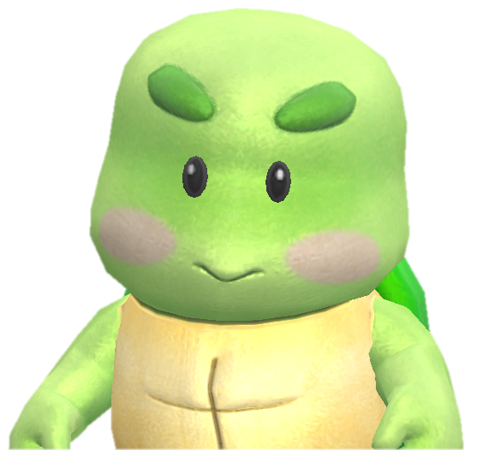

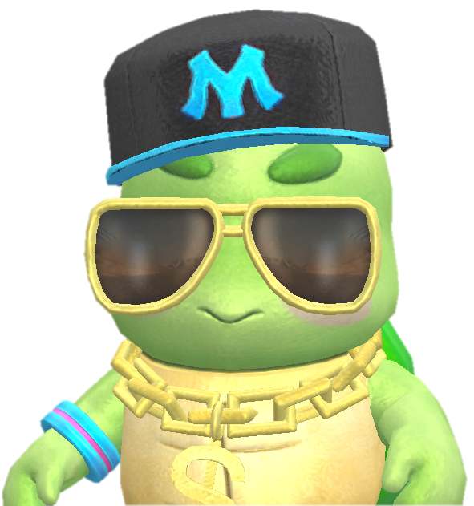
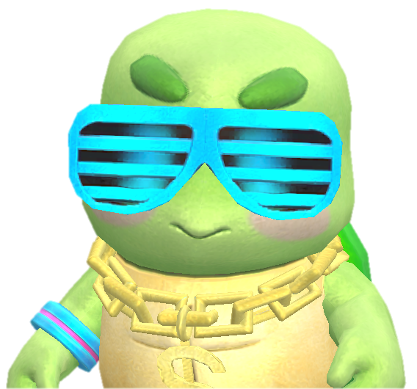

Slide 5
SUMMER
DJ
FESTIVAL
2019.07.03 ~ 2019.08.01
M/S/T/A/R

